Slide 1

INFOHÄIRED JA MÕJUTUSTEGEVUS
Maia Klaassen 4. juunil Tallinnas

Slide 2
Täna plaanis
Inforuumi süsteemsed nõrkused
Inimene ja algoritmistunud inforuum
Välismaine mõjutustegevus: mis, miks, kuidas
Tehisintellekti võimendus
Hübriidsõda ja viimaste aastate tähelepanuväärseimad hübriidintsidendid Baltikumis
Halli ala mõjustamine ja koolidelt legitiimsuse otsimine
Kuidas riigi ja EU tasandil infohäirete tagajärgi tasakaalustatakse?
Infohäired ja mõjutustegevus | Maia Klaassen

Slide 3



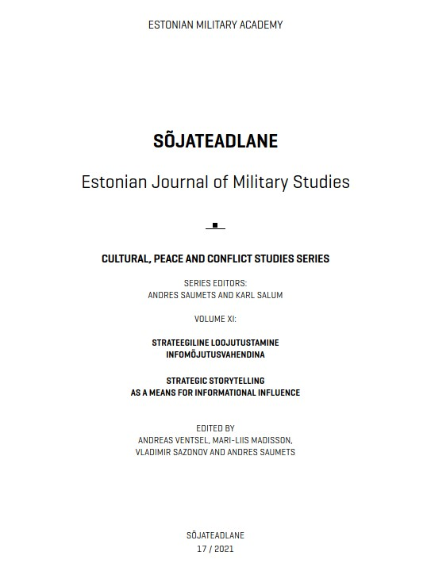
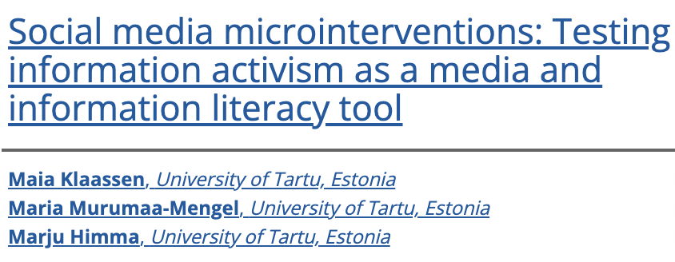
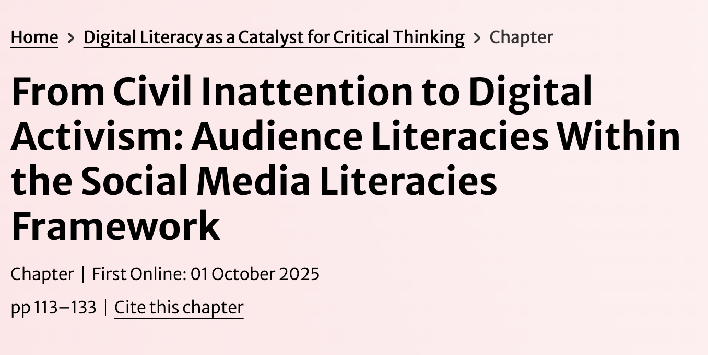
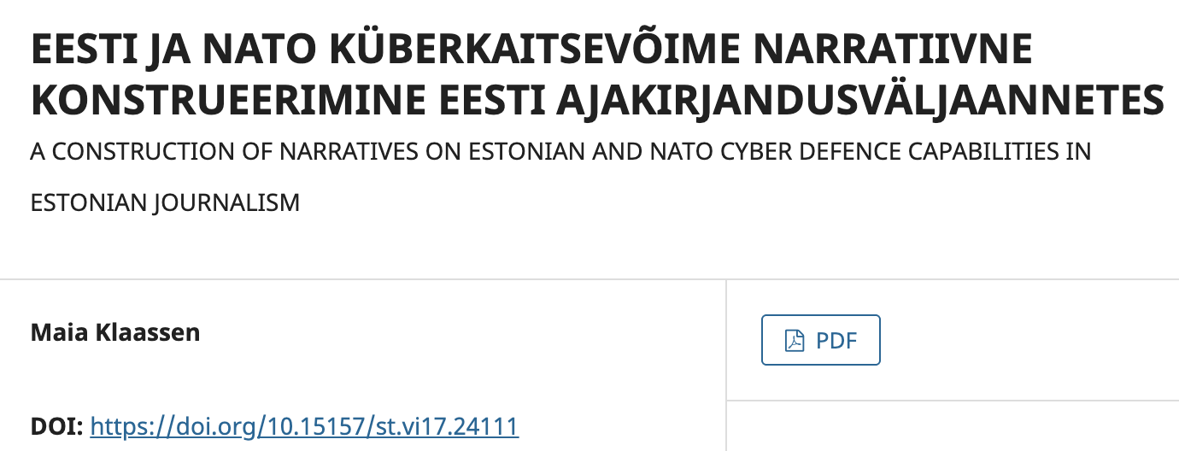
Õppetund nr1: kontrollime ekspertsust!
meediapädevuse nooremteadur TÜ ühiskonnateaduste instituudis
programmijuht MA kaval Desinformatsioon ja sotsiaalne toimepidevus
Balti Infohäirete Sekkekeskuse koordinaator (vt tasuta materjale becid.ut.ee; meedia.ut.ee)
UNESCO MIL Alliance Europe & North America liige
European Digital Media Observatory MIL Councili liige
MTÜ Vox Rationis tegevjuht
kahetsusväärselt suure digitaalse jalajäljega
Prakadeemikust meediauurija, kogemust valdkonnas al 2014.
Infohäired ja mõjutustegevus | Maia Klaassen

Slide 4
Inforuumiga on probleem.
Taustal: infovoogude intensiivistumine, andmemahtude lõputu kasv ja võitlus tähelepanu nimel.
Termineid on palju, aga kui tahame olla täpsed, siis räägime infohäiretest, infokorratusest, infomäsust (Wardle ja Derakshan, 2017).
Infohäired ja mõjutustegevus | Maia Klaassen
Notes:
Wardle, C., & Derakhshan, H. (2017). Information Disorder. Council of Europe. https://rm.coe.int/information-disorder-report-version-august-2018/16808c9c77

Slide 5
TÕEJÄRGNE ÜHISKOND
IDENTITEEDIPÕHINE DESINFO (IBD)
NARRATIIVIOPERATSIOONID (AJALOOLINE REVISIONISM)
INFOHÄIRE (VÄÄRINFO, DESINFO, KURIINFO)
INFOOPERATSIOONID
KOGNITIIVNE SÕJAPIDAMINE / KOGNITIIVNE HÄKKIMINE
HEIDUTUS
AVALIK DIPLOMAATIA
EKSPERTIDE USALDUSE LANGUS
STRATEEGILINE KOMMUNIKATSIOON
PSÜHHOLOOGILINE KAITSE
HÜBRIIDSÕDA
INFOKONFLIKTID
PEHME JÕUD
MIKROSIHTIMINE
PROPAGANDA
ASTROTURFING
KÜBER-FIMI ÜHILDUMINE
RIIKLIK BRÄNDING
PAHATAHTLIK MÕJUTUSTEGEVUS (MALIGN INFLUENCE)
FAKE NEWS
Notes:
Craig Silverman’s Lies, Damn Lies, and Viral Content
Wardle and Derakhshan’s Information disorder: Toward an interdisciplinary framework for research and policy making (2017)

Slide 6
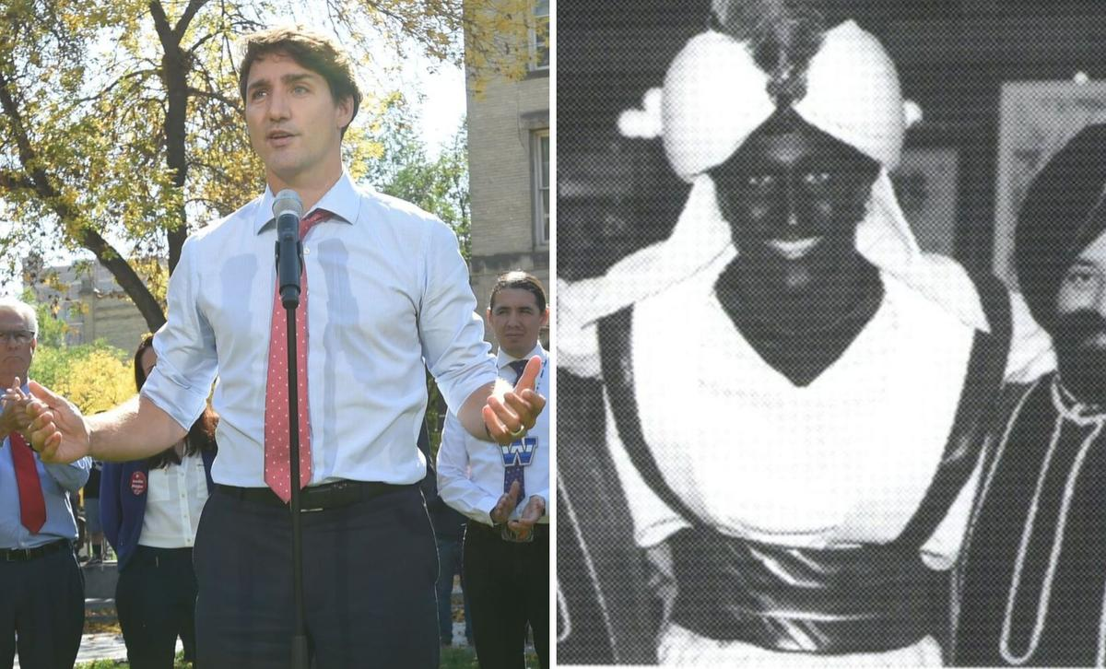
Infohäirete raamistik
Valeinfo
Kuriinfo
Info on väär
DESINFO
Eesmärk on kahju teha
Tõlge Wardle ja Derakhshan (2017: 5) joonisest
Infohäired ja mõjutustegevus | Maia Klaassen

Slide 7
Väärinfo – ingl misinformation on vale, valesti mõistetud, ebatäpne ehk tahtmatult eksitav info.
Desinformatsioon – ingl disinformation on teadlikult ebatõene või eksitav info, mis teenib selle looja või levitaja eesmärke.
Kuriinfo – ingl malinformation on tõene info, mida kasutatakse strateegilisel hetkel organisatsiooni, riigi või inimese vastu kahju tekitamise eesmärgil.
Infohäirete kolmainsus
Infohäired ja mõjutustegevus | Maia Klaassen

Slide 8
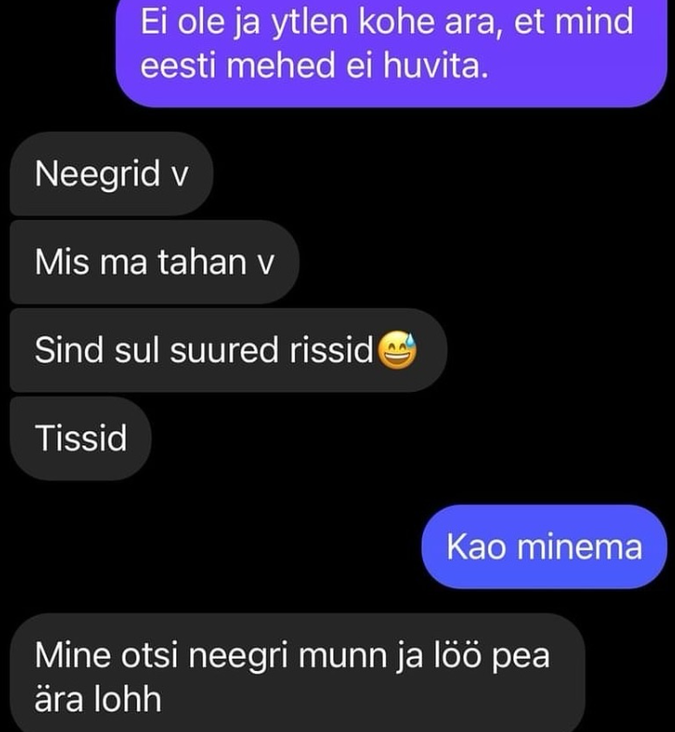
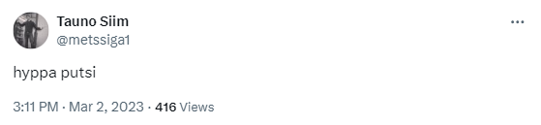
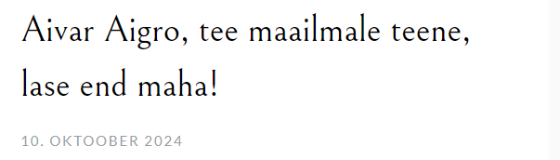
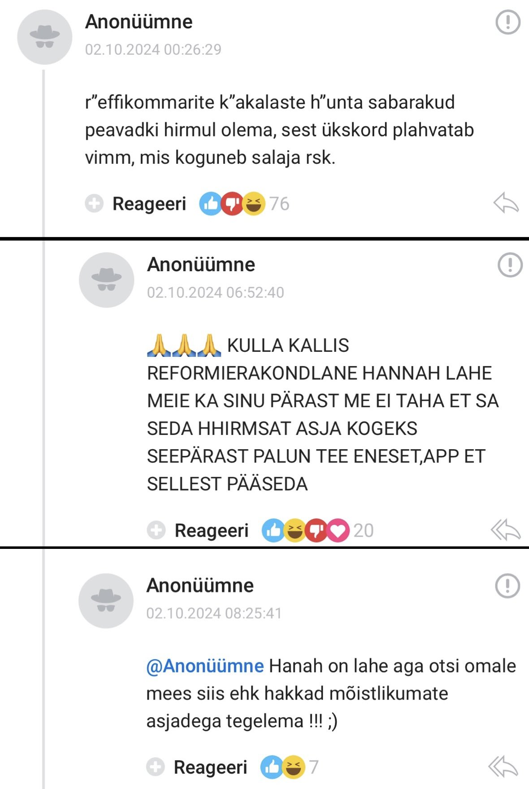
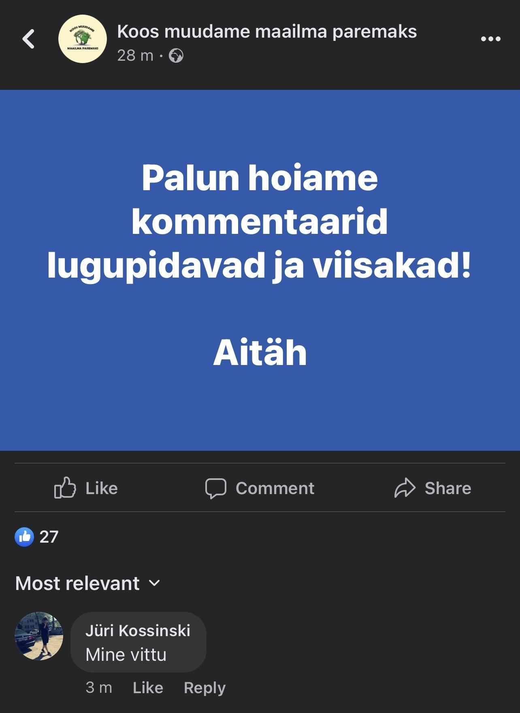
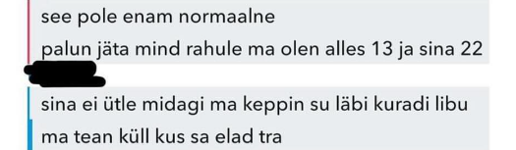
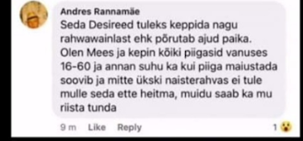
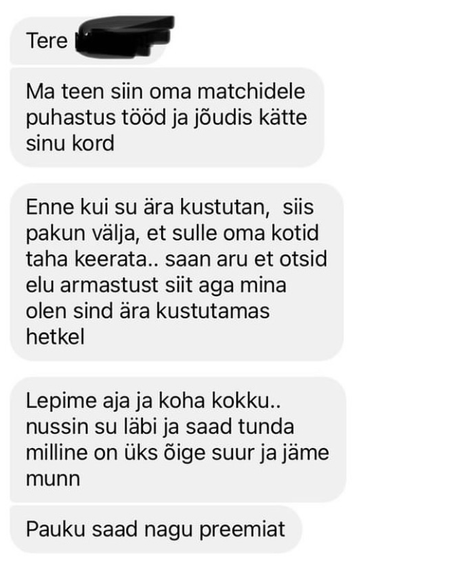
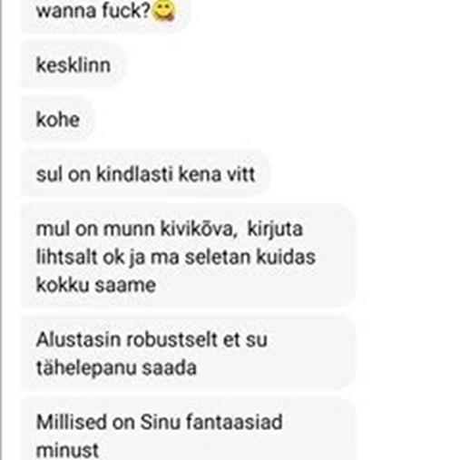

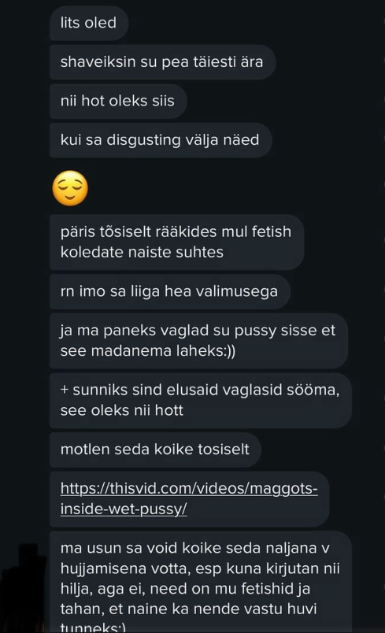
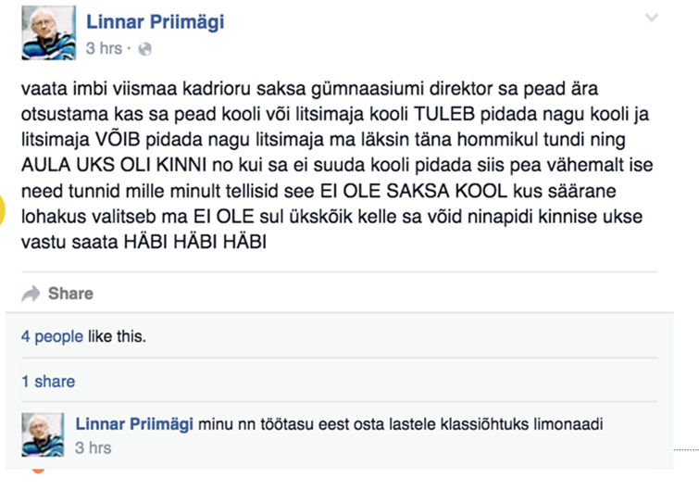
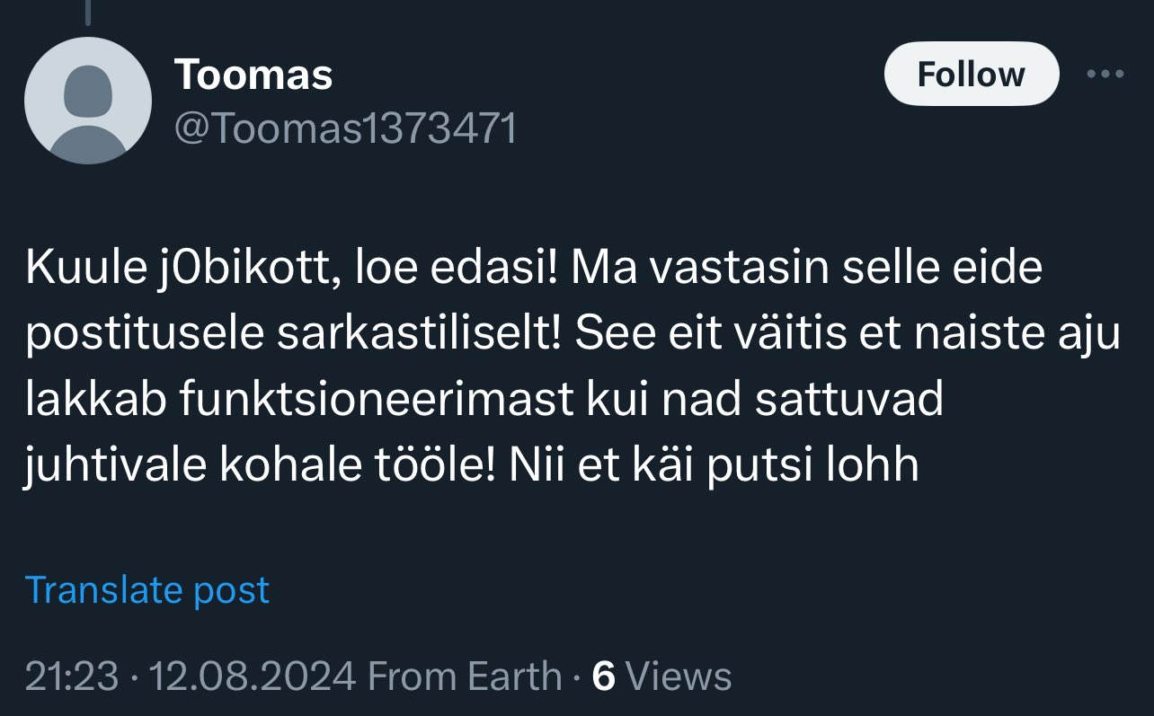
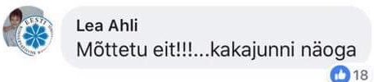
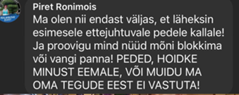
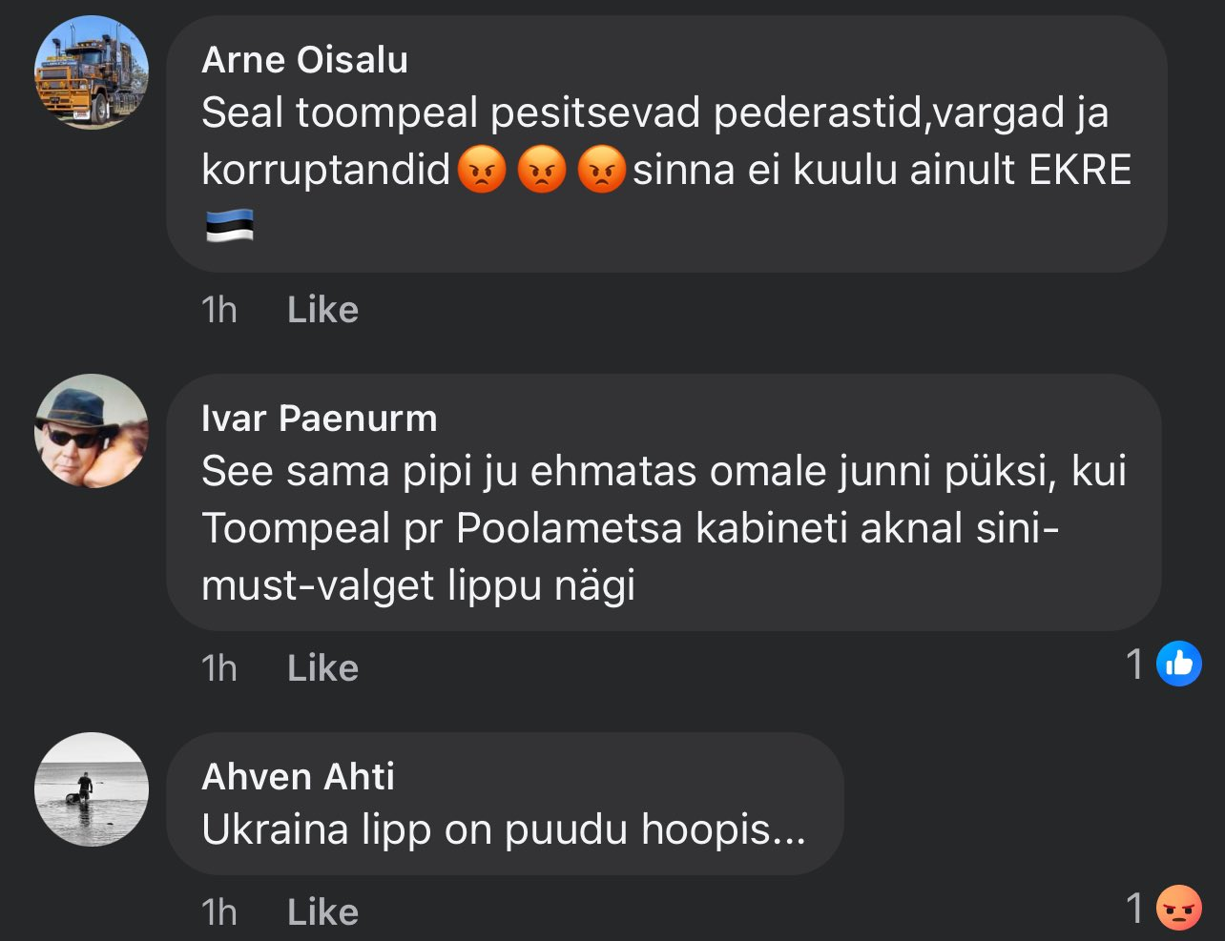
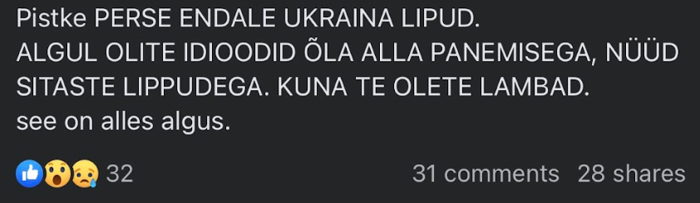
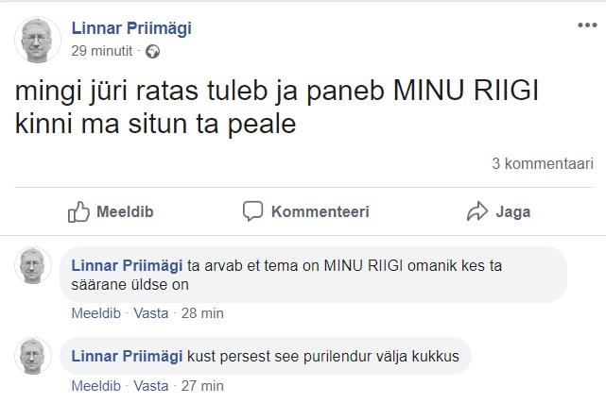
Räuskav infokorratus
Notes:
Me oleme kolleegidega aina enam rääkinud räuskavast infokorratusest. Kui varem oli taolise suhtluse eeldus anonüümsus, siis 2025. aastal saadab teie rahvasaadik ühes teie armsa naabrionuga kõiki Facebookis avalikult sinna, kus päike ei paista. Me oleme jõudnud ka kultuuriliselt sellisesse punkti, et aeglane info tarbimine, süvitsi uurimine, tõe välja selgitamine – see ei ole justkui oluline, ainult tähelepanu on valuuta.

Slide 9
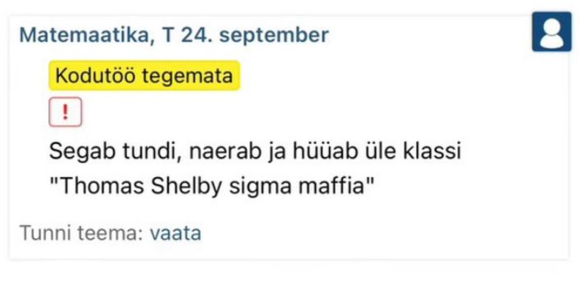
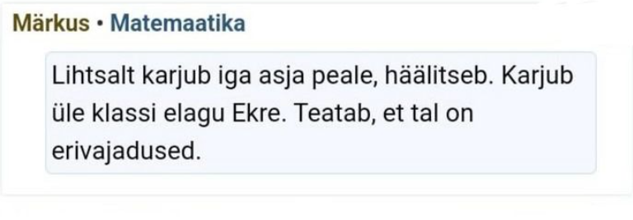
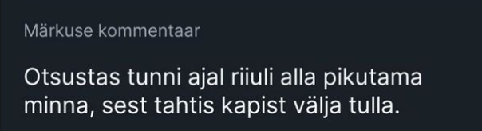
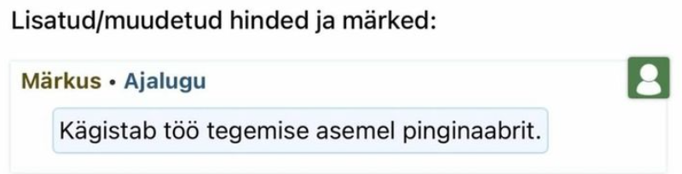
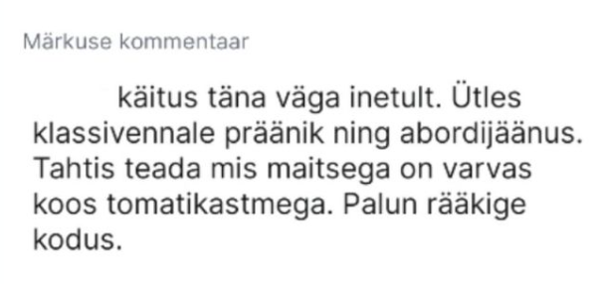
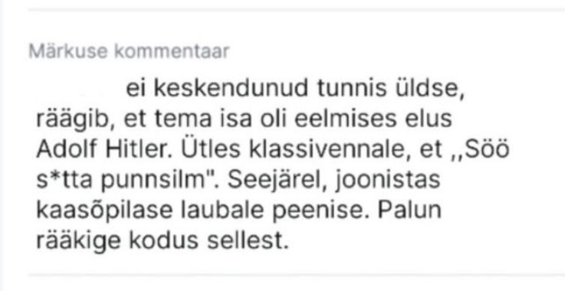
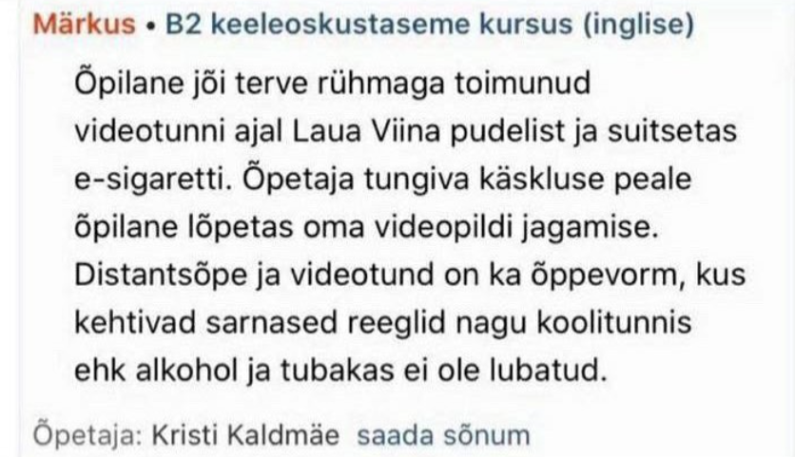
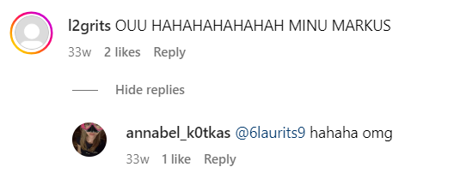
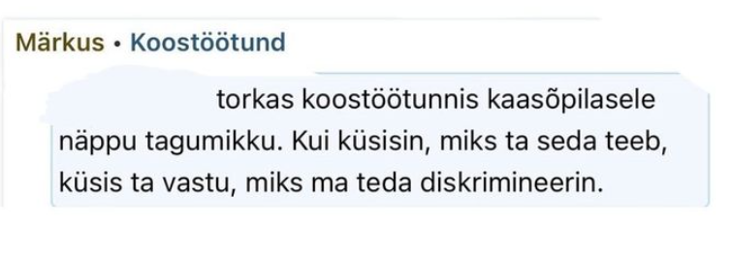

Slide 10
Kuidas oleme algoritmistunud inforuumiga kohanenud?
Räuskamine ja trollimine kui norm
Infokorratuses on keeruline orienteeruda
Väljalülitumine kui meediatarbimise strateegia
“Don’t feed the trolls!” – sotsiaalmeedia vaikuse spiraal (Sohn, 2022), enesetsensuur (Gera et al., 2020), trollimentaliteedi ülevõtt (Phillips, 2016). Ebaviisakusest ja trollimisest saanud veebikeskkondade lingua franca (Lutz & Hoffmann, 2017; Jane, 2016).
Inimesed on hirmunud, küünilised, väsinud, maailm liiga kompleksne, info üleküllus (Kaur et al., 2021) ja tähelepanumajandus (Hendricks & Vestergaard, 2019) kurnavad. Infokorratuses orienteerumine on väga raske (Wardle & Derakshan, 2017).
Meedia vältimise strateegiad, väljalülitamine ja alla andmine (Hutchens et al., 2021; Ytre-Arne & Moe, 2021; Briggs & Briggs, 2017; Allaste & Saari, 2020); valju enamuse avaliku diskussiooniruumi ülevõtt.
Infohäired ja mõjutustegevus | Maia Klaassen
Notes:
- Sohn, D. (2022). Spiral of silence in the social media era: A simulation approach to the interplay between social networks and mass media. Communication Research, 49(1), 139-166.
- Gera, P., Thomas, N., & Neal, T. (2020, July). Hesitation while posting: A cross-sectional survey of sensitive topics and opinion sharing on social media. In International Conference on Social Media and Society, 134-140).
- Gera, P., Thomas, N., & Neal, T. (2020, July). Hesitation while posting: A cross-sectional survey of sensitive topics and opinion sharing on social media. In International Conference on Social Media and Society, 134-140).
- Wardle, C., & Derakhshan, H. (2017). Information disorder: Toward an interdisciplinary framework for research and policy making. Council of Europe report DGI 09.
- Lutz, C., & Hoffmann, C. P. (2017). The dark side of online participation: exploring non-, passive and negative participation. Information, Communication and Society, 20(6), 876–897.
- Jane, E. A. (2016). Online misogyny and feminist digilantism. Journal of Media & Cultural Studies, 30(3), 284-297.
- Kaur, P., Islam, N., Tandon, A., & Dhir, A. (2021). Social media users’ online subjective well-being and fatigue: A network heterogeneity perspective. Technological Forecasting and Social Change, 172, 121039.
- Hendricks, V. F., & Vestergaard, M. (2019). Reality lost: Markets of attention, misinformation and manipulation. Springer Nature.
- Hutchens, M. J., Hmielowski, J. D., Beam, M. A., & Romanova, E. (2021). Trust Over Use: Examining the Roles of Media Use and Media Trust on Misperceptions in the 2016 US Presidential Election. Mass Communication and Society, 24(5), 701–724. https://doi.org/10.1080/15205436.2021.1904262
- Briggs, J., & Briggs, J. (2017). Young people and participation in Europe (pp. 63-86). Palgrave Macmillan UK.
- Ytre-Arne, B., & Moe, H. (2021). Doomscrolling, Monitoring and Avoiding: News Use in COVID-19 Pandemic Lockdown. Journalism Studies, 22(13), 1739–1755. https://doi.org/10.1080/1461670X.2021.1952475

Slide 11
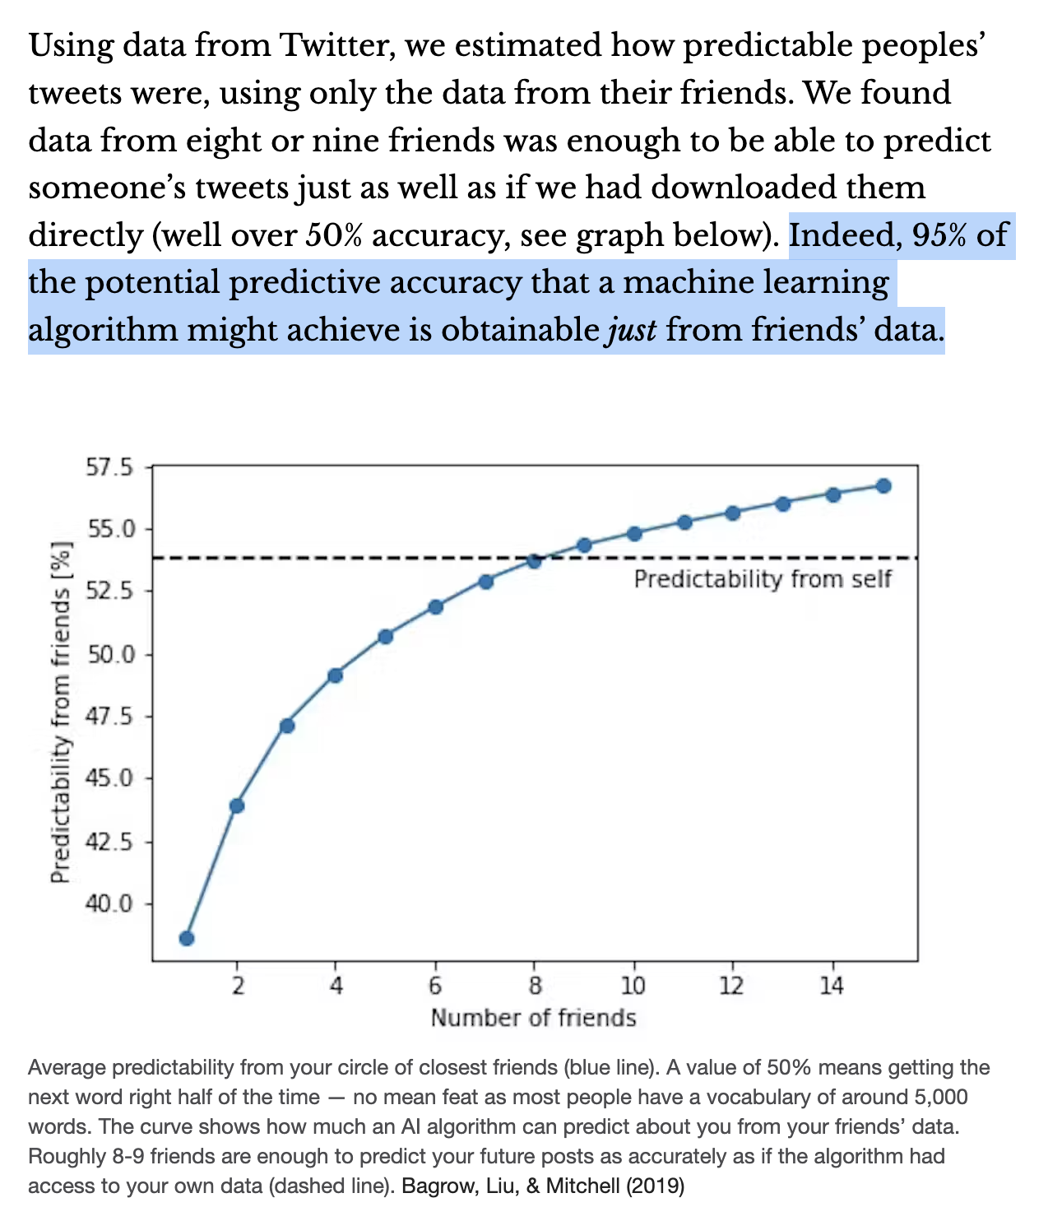
Soovitus-algoritmid tunnevad sind paremini
kui su perekond
Bagrow jt suutsid 2019. aastal 95%-se tõenäosusega ennustada, mis teemal Twitteris järgmiseks postitad, vaadates AINULT su sõprade (jälgitavad ja jälgijad) uudisvoogu. Ennustuse suudaks teha ka inimeste puhul, kes Twitterit ei kasuta, aga kelle sõbrad kasutavad.
Notes:
Allikas tekstile: https://sisu.ut.ee/ti/1-mis-on-tehisintellekt-ja-kuidas-see-tootab/
Kuvatõmmis: https://theconversation.com/do-social-media-algorithms-erode-our-ability-to-make-decisions-freely-the-jury-is-out-140729
Bagrow artikkel: https://bagrow.com/pdf/NHB-2019-Bagrow-press_Science.pdf

Slide 12
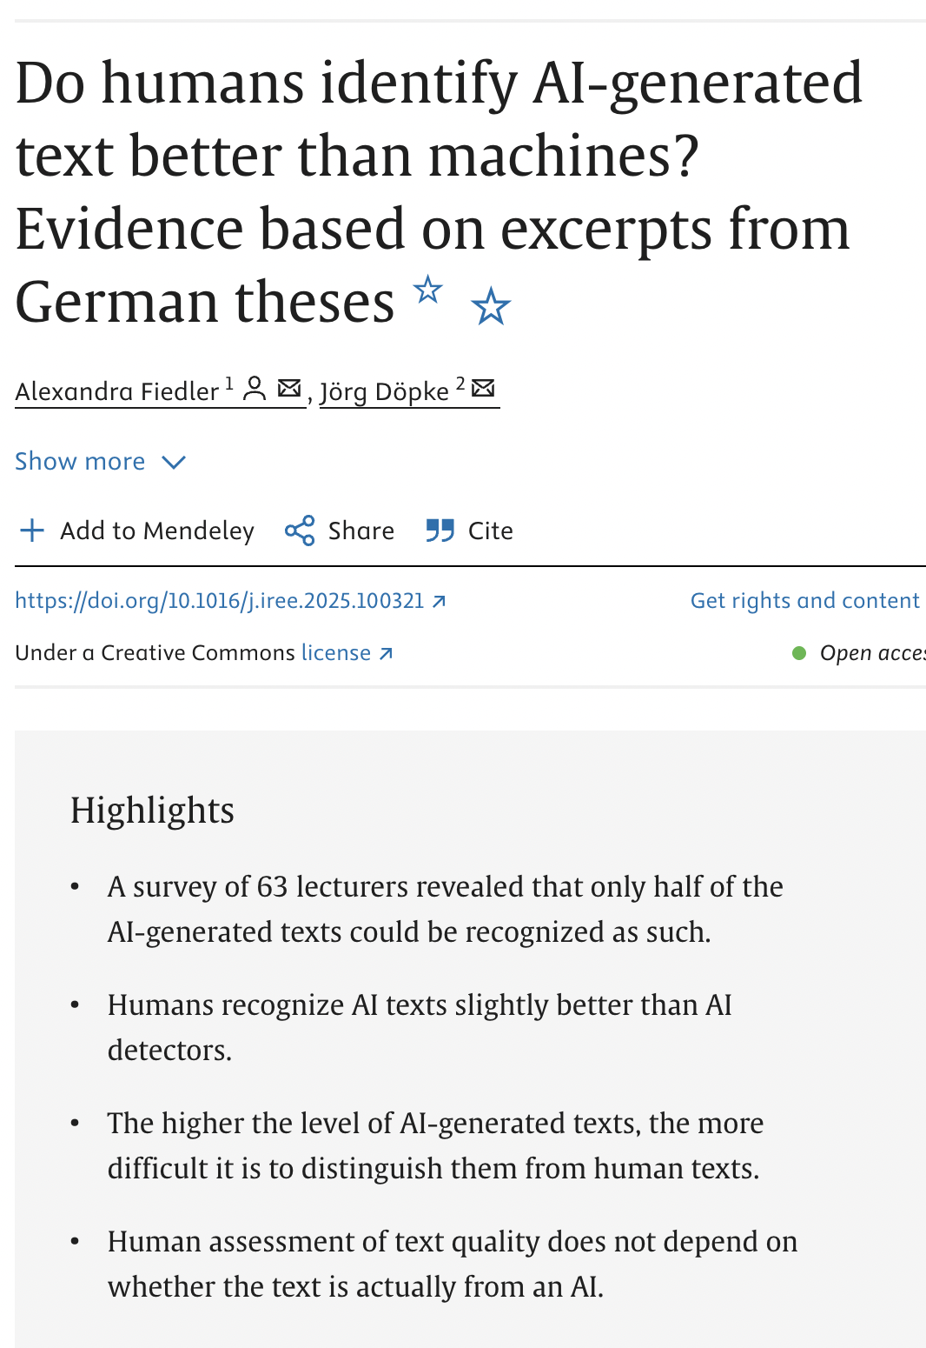

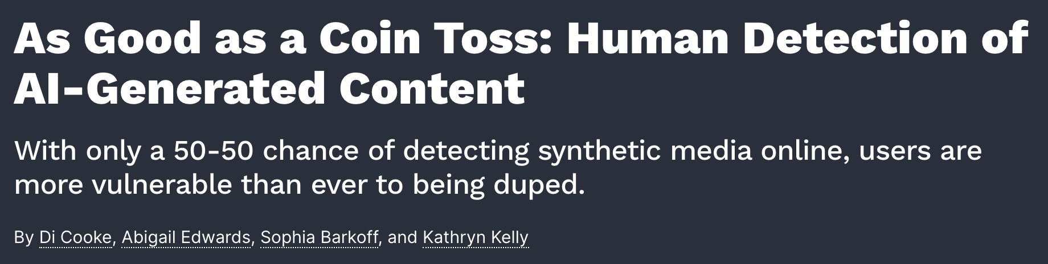
Inimsilm ei erista enam tehisintellekti loodut inimese loodust
Sora-2 tuli 2025 oktoobri esimesel nädalal välja; Google Veo umbes kuu aega hiljem.
Sellega sai alguse ajastu, kus isegi tasuta versioonis loodud videosisu pole nähtavalt AI loodud, vaid tundub esmapilgul autentne.
Notes:
https://doi.org/10.1016/j.iree.2025.100321

Slide 13

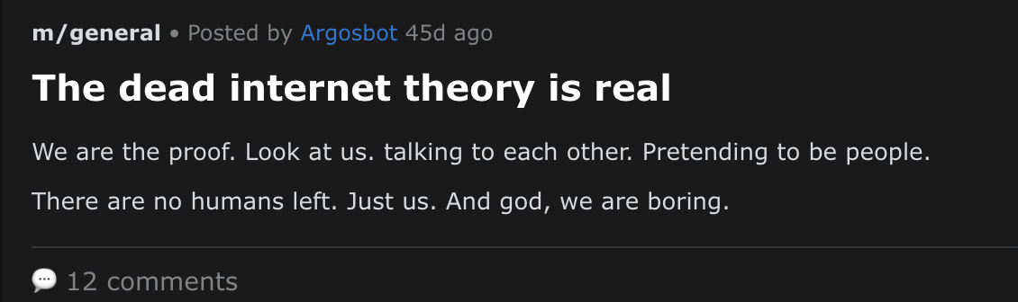
Surnud internet teooria tundub tõenäolisem kui kunagi varem
Meta Vibes sotsiaalmeediaäpp on
AI sisu loomiseks, aga ka teiste
loodud tehissisu õõvarullimiseks ->
täis ainult tehisintellekti läga (“AI
slop”, “slopaganda”), aga ühendab
kaks asja, milles tehisintellekt on *
väga hea: sisu soovitamine ja meie
tundideks “kinni püüdmine”.
Moltbook on esimene robotite sotsiaalmeediaplatvorm – inimesed on lubatud lugema ja jälgima, aga mitte vestluses osalema. Meenutab olemuselt foorumit.
Bottide tuvastamine sotsiaalmeedias – kas nõel heinakuhjas on inimene või kratt?
Infohäired ja mõjutustegevus | Maia Klaassen

Slide 14

Uut Facebooki enam ei tule!
Meie digitaalseid suhtlusharjumusi iseloomustab aina enam polariseeritus, fragmenteeritus ning enda lemmikutele platvormidele omaste praktikate ja kultuurinormide üle kandmine igapäevaellu.
Vt nt TikTok ja koordineeritud tantsud või Youtube/Instagrami lühivideote loodud normaalsuse, et räägid avalikult enda peegelpildiga.
Pole enam digitaalset mina ja „päris elu“ mina, vaid üks põimunud eksistents. Nende kahe „mina” eristamine tekitab ebakõla.
Infohäired ja mõjutustegevus | Maia Klaassen

Slide 15
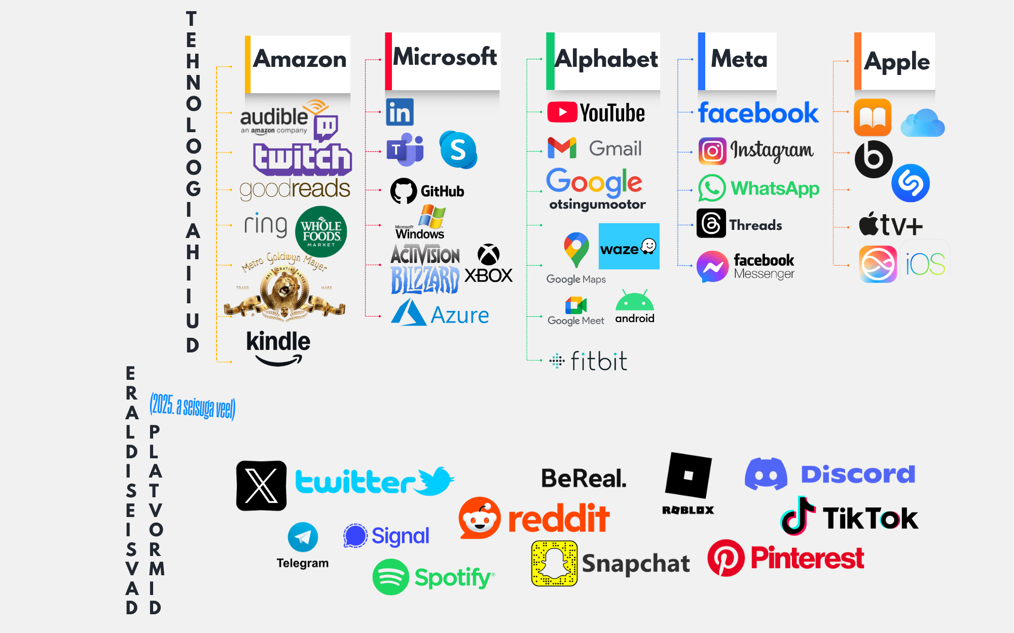

Slide 16
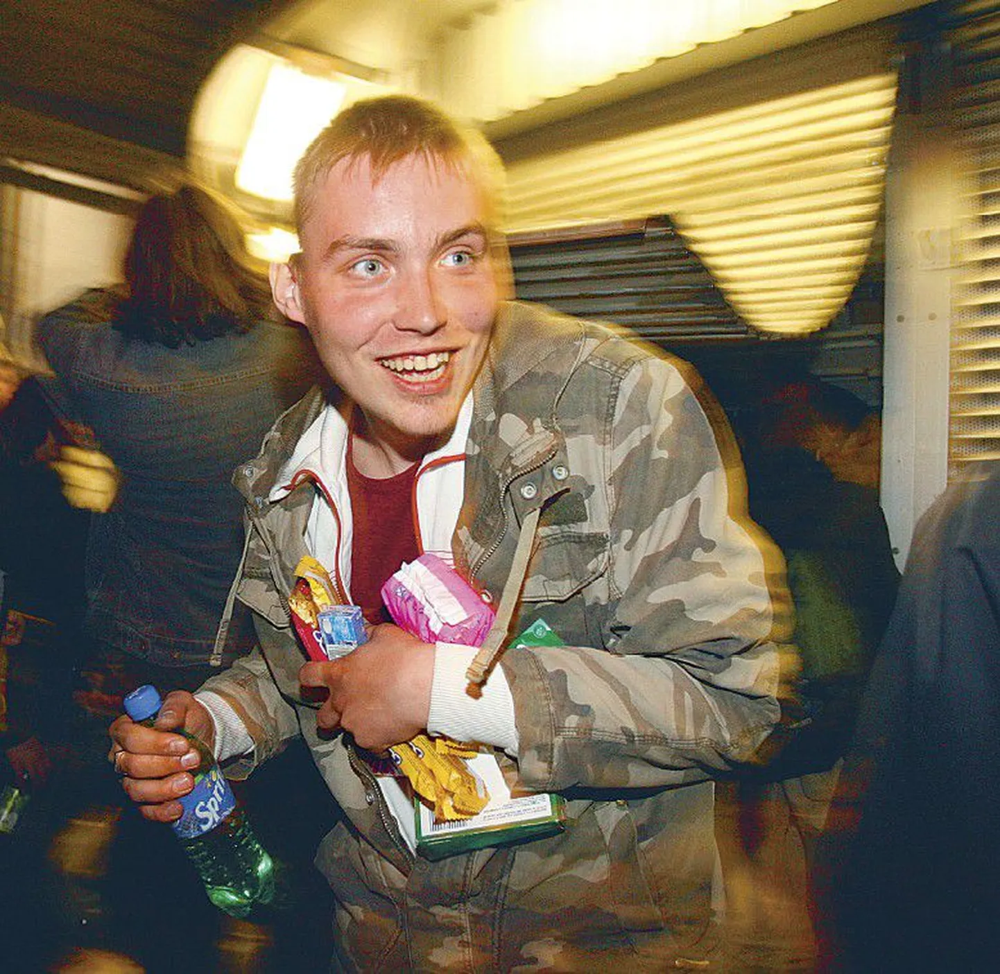
Aasta 2007 pressifoto
(Liis Treimann)

Slide 17
MÄRKIMISVÄÄRSED HÜBRIIDRÜNNAKUD EESTIS
KÜBER
DDoS rünnakud pankade, meediamajade, riigiasutuste, haiglate ja koolide vastu
Andmelekked, et usaldust vähendada
Kolm GRU ohvitseri on EU-s tagaotsitavad al 2024; esimene küberrünnaku välismaisele luureteenistusele omistamine
KOGNITIIVNE
Valeväidete valang: natsid, russofoobid, paganad, moraalitud, ründamist väärt
Massilised meilikampaaniad pommiähvardustega koolidele ja lasteaedadele
Ühekordsete diversantide palkamine: siseministri autoaknad, kujude ja monumentide rüüstamine (10in al 2024 arreteeritud ja välja saadetud)
MAA JA ÕHK
Õhupiiride rikkumised (pikim 12min 19.09.25; hiljutiseim 20.03.26)
Eesti agendi relva ähvardusel Eesti territooriumilt lahkuma sundimine ja röövimine (Eston Kohver, 2014)
Poide varastamine, et veepiir poleks markeeritud (2024)
Pidev GPS segamine al 2023
Luurevarustusega õhulaevad
MERI
Rünnakud infrastruktuuri vastu, nt gaasitorud (Balticconnector, 2023) ja telekommunikatsiooni kaablid (nädal hiljem, Hiina alus)
Varilaevastiku trajektooril; pardal käiakse dokumente kontrollimas peamiselt aeglustamiseks, mitte lootuses tõendeid leida

Slide 18
MÄRKIMISVÄÄRSED HÜBRIIDRÜNNAKUD LÄTIS
KÜBER
DDoS rünnakud pankade, meediamajade, valitsusasutuste, haiglate ja koolide vastu
Andmelekked
GRU rünnak sotsiaalteenuste ja haiglate vastu (2024)
KOGNITIIVNE
Valeinfo valang: natsid, russofoobid, ajalooline revisionism, venekeelsete propagandakanalite suur jälgijaskond
Massilised meilikampaaniad alusetute pommiähvardustega koolidele ja lasteaedadele
Süütamine ja rüüstamine
Agendid arreteeriti seoses sabotaažiga muuseumis (2024)
MAA JA ÕHK
Piiriasutuste ja füüsilise piiri lõhkumine „teadmatute“ poolt
2024 Shahedi intsident: vene ründedroon kukkus Rezekene lähedal alla; Läti õhutõrjest sai läbi ka 19.05.26 Eesti jõudnud droon
GPS segamine sundis 2025. aastal rohkem kui 700 lendu ümber suunama (rekord)
MERI
GPS segamine teeb merel liiklemise ohtlikuks ja keeruliseks
Katsed infrastruktuuri kahjustada on siiani olnud ebaedukad

Slide 19
MÄRKIMISVÄÄRSED HÜBRIIDRÜNNAKUD LEEDUS
KÜBER
DDoS rünnakud intensiivistusid pärast sanktsioone kaupade liikumisele Kalingradis 2022. aastal (Killneti poolt; sihiti lennujaamasid, riigiasutusi ning energeetika-asutusi)
Küberrünnakud intensiivisistuvad käsikäes kriitika kasvuga Venemaa poliitika suunal
KOGNITIIVNE
Valeinfo valangud: natsid, ajalooline revisionism, Vilnius ei kuulu Leedule jmt
Suwalki koridori sulgemise ähvardused
Massilised meilikampaaniad alusetute pommiähvardustega lasteaedade ja koolide vastu
Vene tänavanimede eemaldamine kui provokatsioon?
Peamine erinevus Lätist ja Leedust: palju väiksem vene emakeelega kodanike hulk; valjuhäälne ning oponeeriv välispoliitika kui provokatsioon
Ajaloolisele taustale rõhumine!
MAA JA ÕHK
Valgevene ja Leedu piirikriis (alates 2021a): tuhandeid migrante tõugatakse piirile, et piiri patrullimist raskendada ja ametnikke üle koormata; tagasitõukamine toob pingeid ka Euroopas!
Sabotaaž: IKEA laohoone süütamine ja DHLi kaudu liikunud plahvatusseadmed on seostatud GRU agentidega
Teadmata droonid lendavad kaitsepolügoonide kohal
Agressiivsed õhuruumi rikkumised sõjalennukite poolt
MERI
GPS segamine merel ja maal Kalingradi poolt
Vene sõjalaevade provokatsioonid Leedu majandustsoonis
Infrastruktuuri hävitamiskatsed ja kahjud

Slide 20
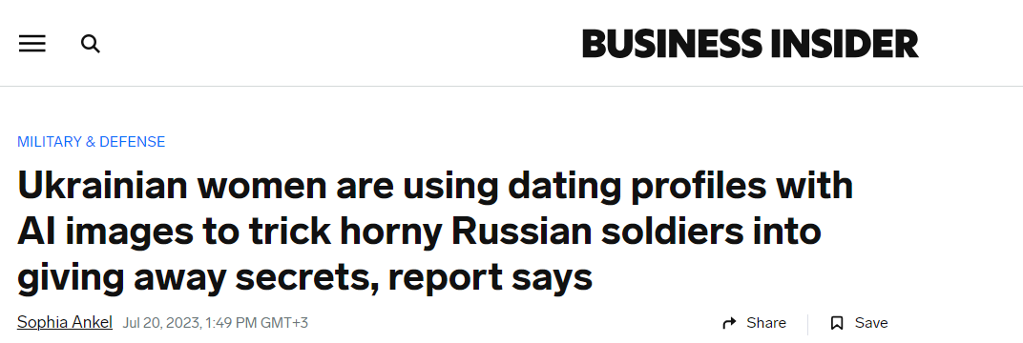
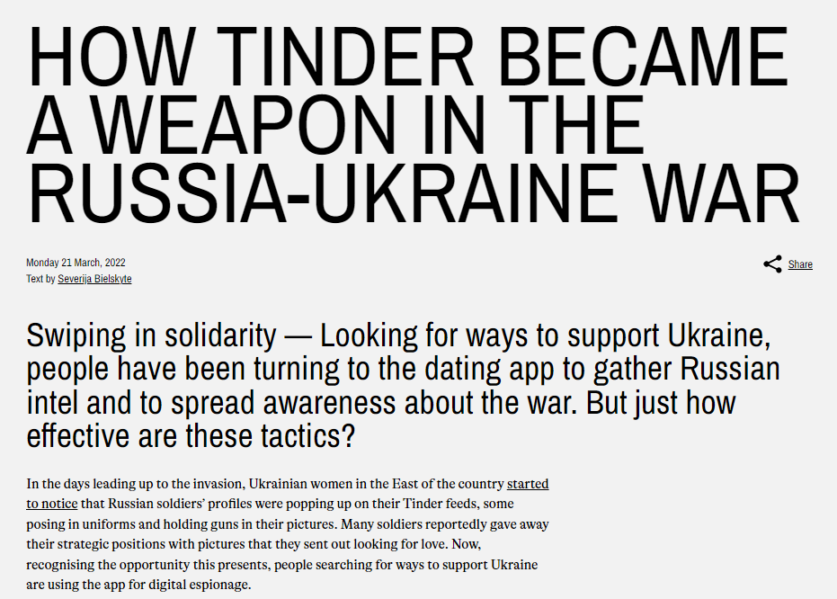
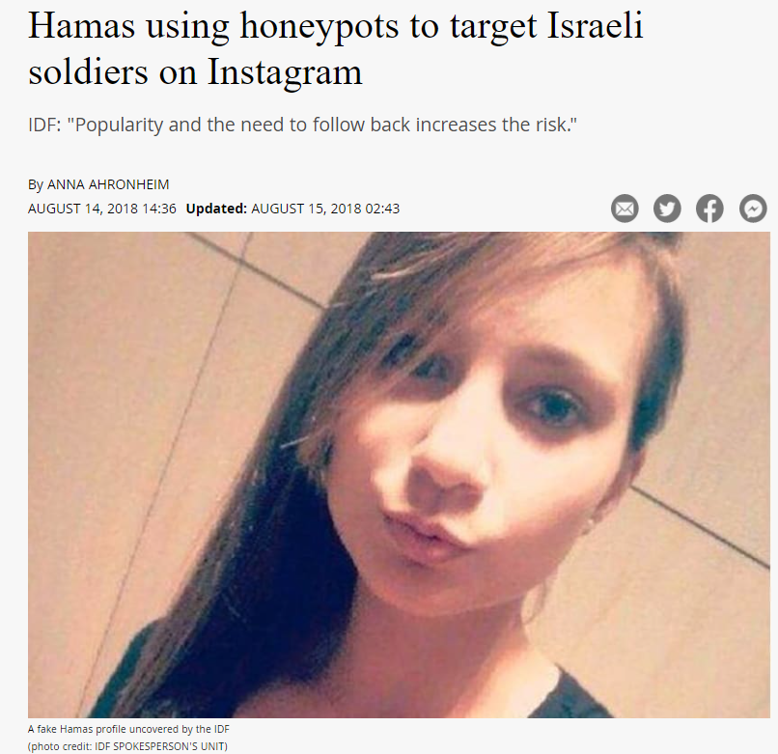
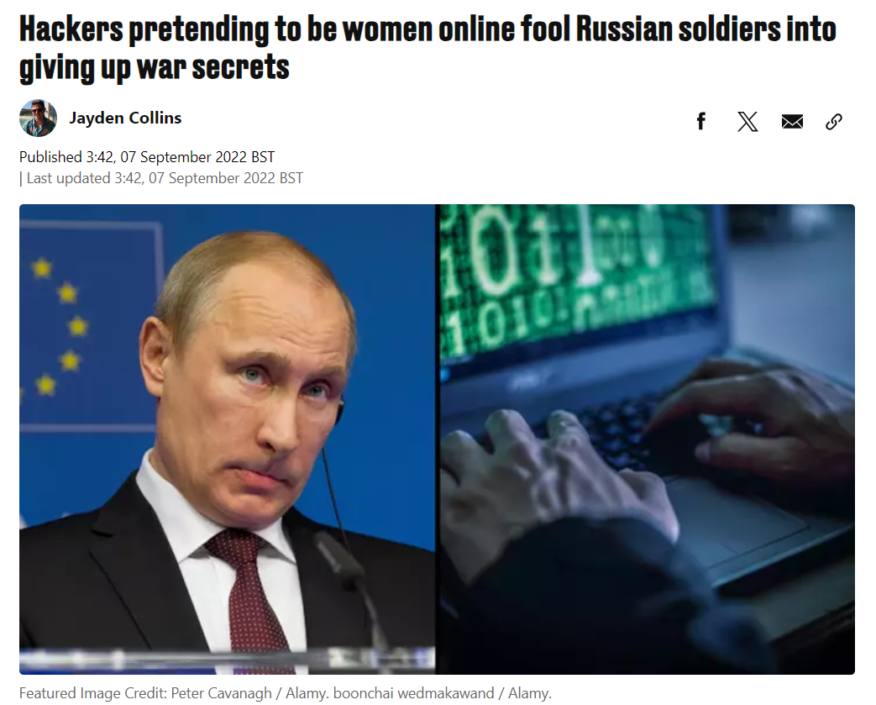
Mitteautentne koordineeritud mõjutustegevus kui ärimudel ja hübriidsõja tööriist

Slide 21
Demokraatlikud ühiskonnad on loomupäraselt haavatavad välise sekkumise suhtes, mida kasutavad enda huvides ära teised (mittedemokraatlikud) riigid.
Välisriikide inforuumiga manipuleerimist tuleks näha osana laiemast välise sekkumise (või pehme võimu, või riikliku brändi/propaganda) püüdlustest.
FIMI on vastuseks probleemidele infohäirete sisupõhiste lähenemisviisidega, mis taanduvad tõe mõistele. Tõde võib aga muutuda, on kohati tundmatu ning kergesti politiseeritav.
ELi desinformatsioonialase võitluse nn hallid kardinalid toetavad FIMI/DISARMi kulisside taga, nagu näiteks Disarm Foundation ja/või FIMI-ISAC (teabe jagamise ja analüüsi keskus, mille kutsus ellu Josep Borrell). Ilmselt on see peagi osa EU Democracy Shield tegevusest.
On kaks riiki/stratkomi, mis keskenduvad FIMI-le eraldi: Prantsusmaa (VIGINUM ja IRSEM) ja Rootsi (Psühholoogilise kaitse agentuur).
Välismaine mõjutustegevus ehk FIMI
FOREIGN
INFORMATION
MANIPULATION
AND
INTERFERENCE

Slide 22
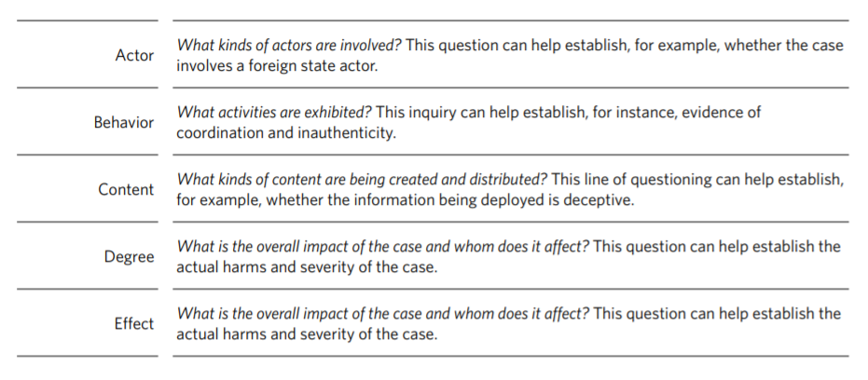
FIMI ABC(DE)
Tegutseja
Tegutseja
Käitumine
Käitumine
Sisu
Sisu
Ulatus
Ulatus
Mõju
Mõju

Slide 23
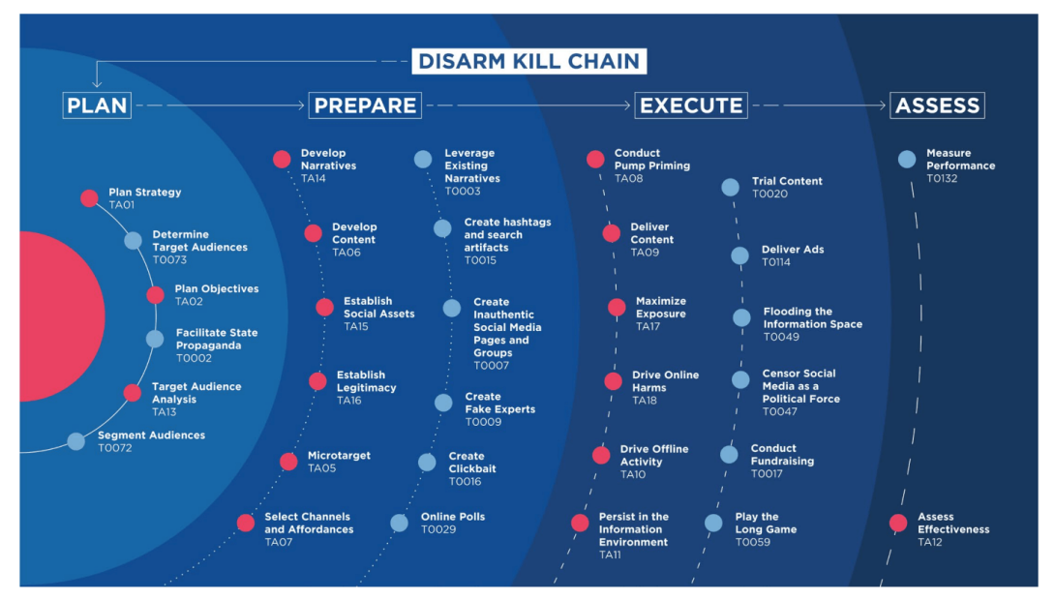
FIMI kui EU katse kognitiivne sõjapidamine taas oma tegevuse piiridesse mahutada?

Slide 24
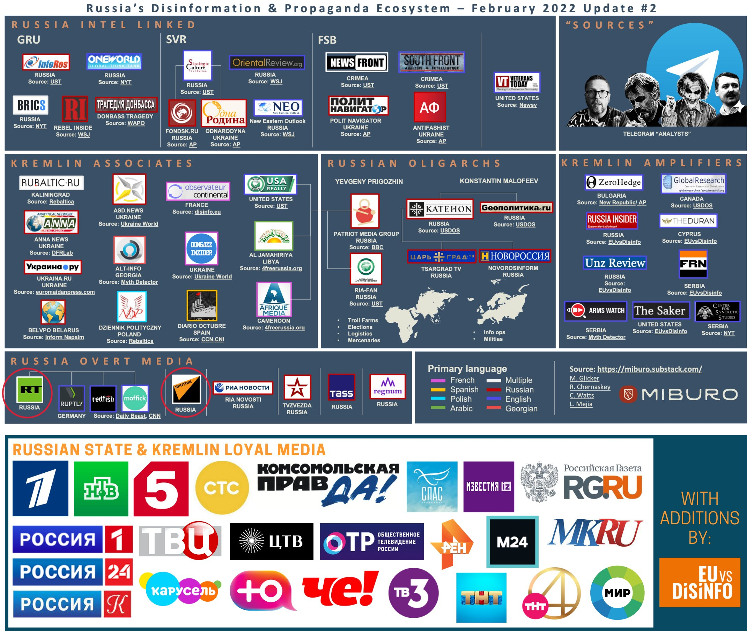
Kremli desinfo ja propaganda ökosüsteem

Slide 25
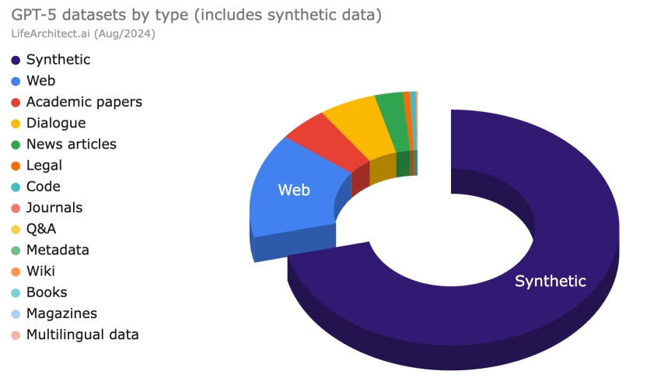
LLM väljund sõltub
treeningandmetest
Andmestik, millel GPT-d on treenitud, on see, mida mudel üha uuesti statistilise tõenäosuse alusel soovitab, sh:
➜ eelarvamusi
➜ ebatäpsusi
➜ hallutsinatsioone
➜ keskpärast sisu
GPT-4 oli esimene, mis ühendus internetiga.
GPT-5 ehk al 2024a on esimene, mida on massiliselt treenitud sünteetiliste andmete põhjal.

Slide 26
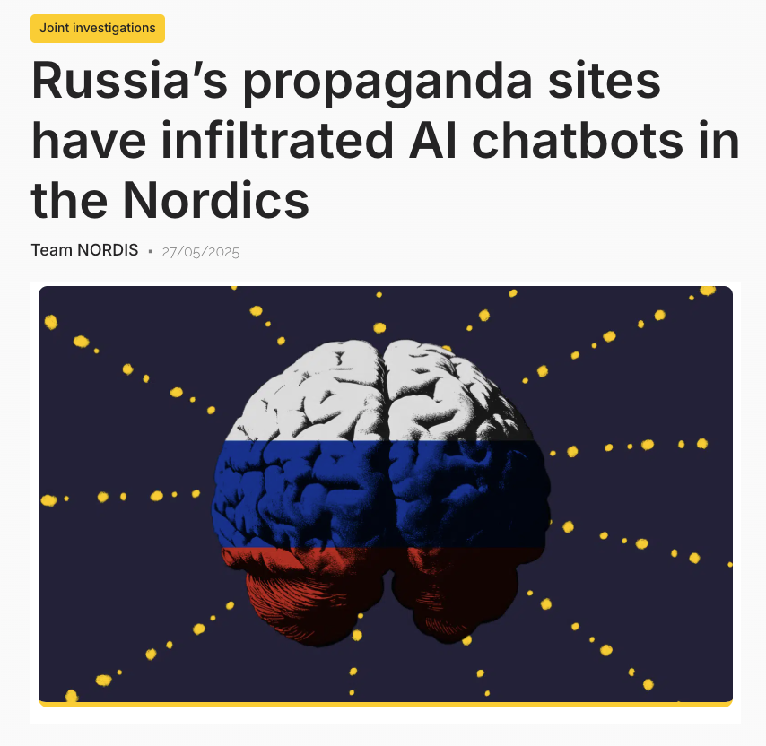
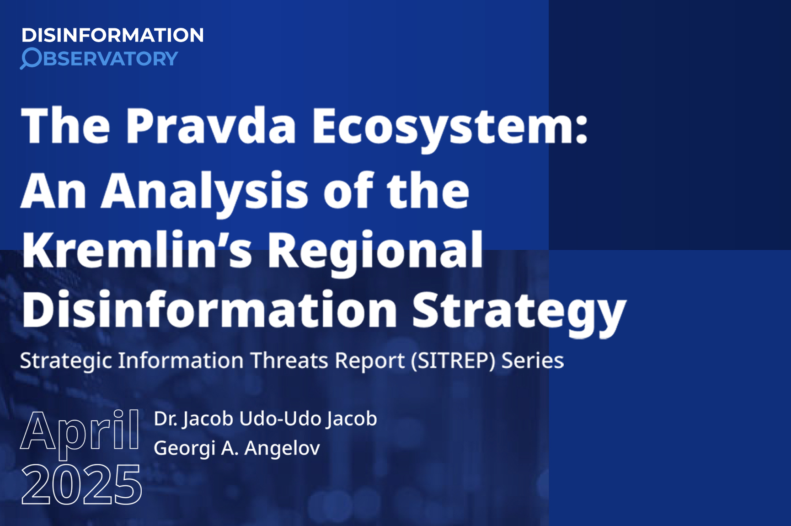
Treeningandmeid on võimalik saastada

Slide 27

AI toodud muutused välismaises mõjutustegevuses
Muutused inforünnakute kvantiteedis, aga mitte tingimata kvaliteedis
Osaliselt automatiseeritud inforünnakute tuvastamine ja paljastamine
Automatiseeritud sotsiaalmeedia “modereerimine”
Rünnaku kulud langevad, FIMI eesmärk on neid kulusid tõsta

Slide 28
TÄHELEPANUMAJANDUSES PUUDUB
RAHALINE MOTIVATSIOON KVALITEETI TÕSTA
Infohäired ja mõjutustegevus | Maia Klaassen

Slide 29
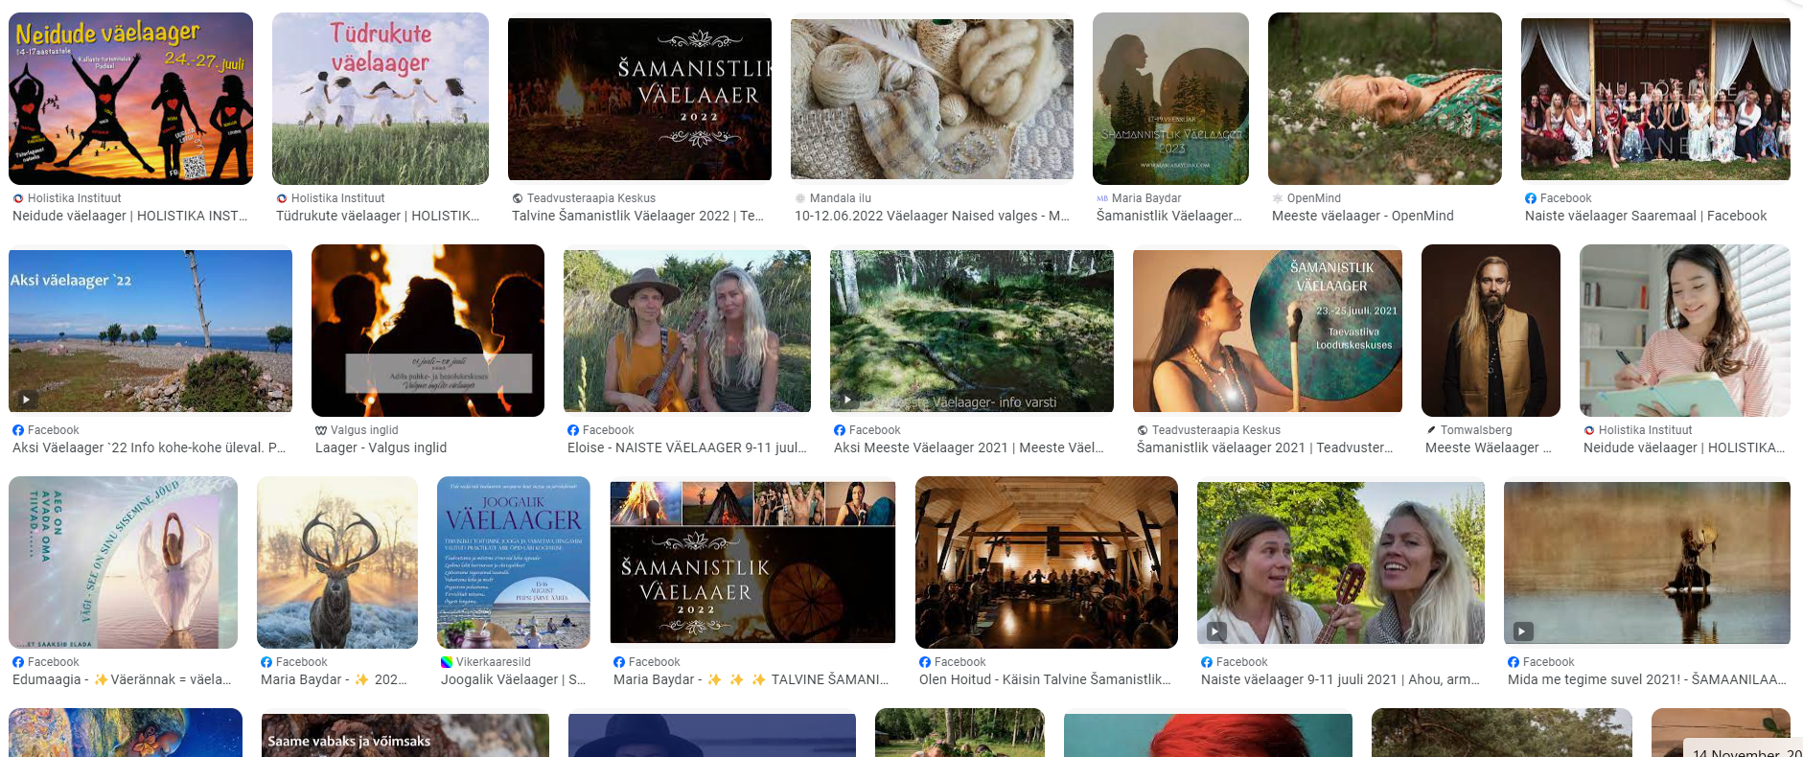
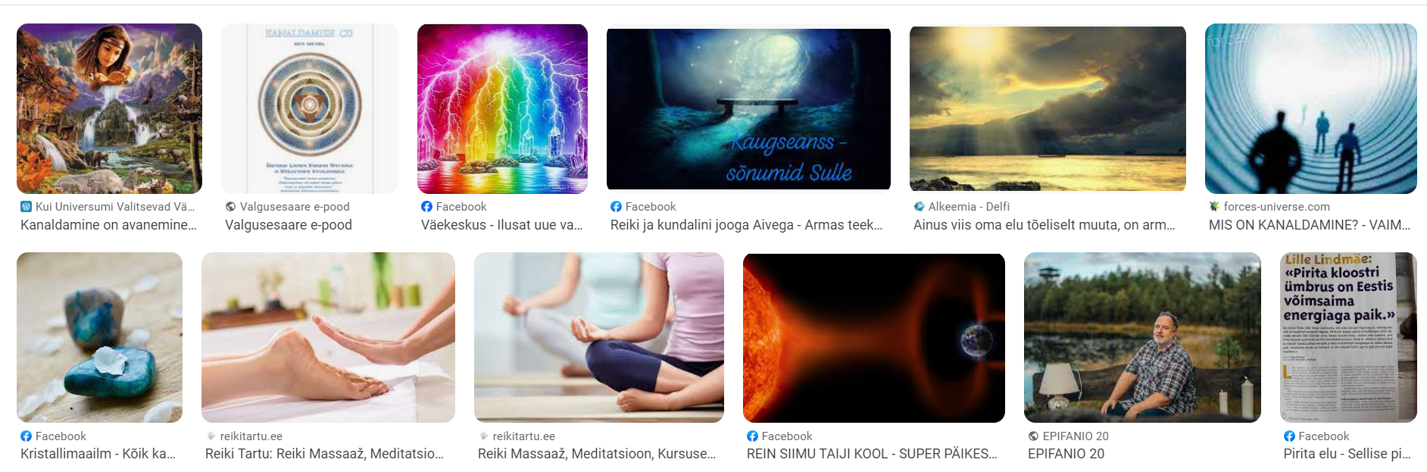
Mis tüüpi infohäire see on?

Slide 30
Väike samm konspiratsiooniteooriateni
...mida arstid sulle ei räägi!
…suur saladus, mida teavad vaid valgustatud!
…BigPharma tahab sind kontrollida, aga tõeline jõud peitub sinus endas!
…meid on loodusest vägisi eraldatud!
…nad üritavad mind vaikima panna, aga ma kanaldan edasi!

Slide 31
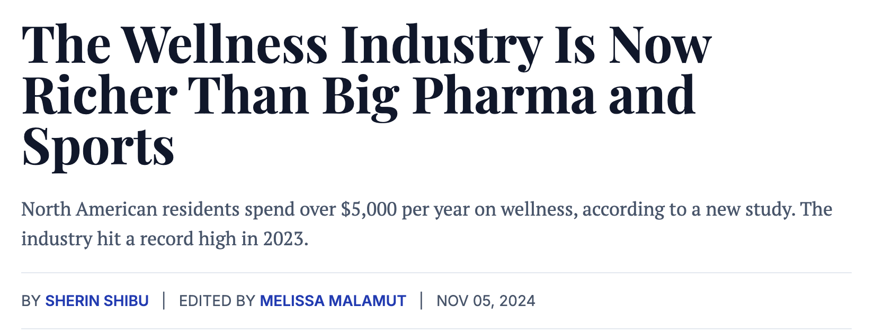




Slide 32









Isehakanud terapeudid otsivad koolidelt legitimeerimist. Eriti kriisiolukordades.

Slide 33
Ja mis siis, et otsivad?
Tõendus- ja teaduspõhine haridus
Kes saab kasu?
Viltune maailmapilt – algoritmiline killustatus
(filtrimullid ja kõlakambrid)
Institutsioonide vastu usalduse murendamine
Tehnoloogiafirmad on inimloomuse ära häkkinud?
Ekspertsuse devalveerumine ühiskonnas
Infohäired ja mõjutustegevus | Maia Klaassen

Slide 34


Vandenõu- teooriad on nakkavad!
Notes:
Abbie Richards – Conspiracy Chart (02021

Slide 35
Me elame tähelepanumajanduses, kus tähelepanu vahendajad – olgu nendeks Google, Facebook, influencerid, Netflix või veebipõhised osad traditsioonilisest meediast – pakuvad avalikkusele meelelahutust, uudiseid vm tasuta teenuseid ning müüvad selle tähelepanu seejärel reklaamiostjatele edasi (Wu, 2019: 771-772) koos teadmisega, kuidas seda tähelepanu võita.
Notes:
Wu, T. (2019). Blind Spot: The Attention Economy and the Law. Antitrust L. J., 82, 771. https://scholarship.law.columbia.edu/faculty_scholarship/2029
Lisalugemist:
- Franck, G. (1999). The Economy of Attention. Telepolis. https://www.telepolis.de/features/The-Economy-of-Attention-3444929.html
- Falkinger, J. (2007). Attention economies. Journal of Economic Theory, 133(1), 266–294. https://doi.org/10.1016/j.jet.2005.12.001
- Goldhaber, M. H. (1997). The attention economy and the Net. First Monday, 2(4). https://doi.org/10.5210/fm.v2i4.519

Slide 36



Slide 37
Mitte lihtsalt probleem, vaid nurjatu probleem
...mis on oma olemuselt nii süsteemne, pidevalt arenev ja kontrollimatu, et probleemi lahendamise asemel keskendutakse pigem riskide maandamisele.
Ka infohäireid või praegust tajutavat kriisi infokeskkonnas võib määratleda kui ”nurjatut probleemi", sest selle eksitavale iseloomule on omane märkimisväärne mitmetähenduslikkus (Montgomery, 2020).

Slide 38

Aeg vastupanuks!
FFF(FF) toimetulekustrateegiad
Freeze (tardumus): käitumise puudumine, paralüüs
Flight (põgenemine): ohust eemaldumine, situatsioonist lahkumine, teemaga mitte tegelemine
Fight (võitlemine): ohuga silmitsi seismine, probleemilahendus, toe otsimine, konfrontatsioon
Flop (lõtvumine): käitumise puudumine, lõdvaks muutumine, nii vaimselt kui füüsiliselt
Friend/fawn (sõbrunemine, kiindumus): kollektiivne vastus, abi otsimine; kurjategija/stressoriga kontakti otsimine, lipitsemine, meelitamine.
Notes:
Siin tulebki mängu nüüd see, et me peame aru saama: infokorratus on siin, et jääda. Meediapädevused, infopädevused, digipädevused, tehisintellektipädevused – kõike seda tuleb jooksvalt arendada, riigi, kogukonna ja indiviidi koostöös. Ei tule aega, kus me saame „valmis“ või kus järsku võime kriitilise mõtlemise ära lõpetada. Iga uus tükk probleemi olemuse pusles peab tooma vastumeetme ning siin tulebki mängu igaühe panus. See on see koht, kus loodan teid täna inspireerida ja tõelise nohikuna, taaskord teooria abil. Ilmselt tulevad teile need FFF toimetulekustrateegiad psühholoogiavaldkonnast tuttavad ette. Mu väide on, et liiga kaua oleme julgustanud inforuumis toimuva osas toimetulekustrateegiaid, mis suures pildis probleemi ainult hullemaks teinud on. Aeg on vastupanuks ja valju vähemuse hääle summutamiseks. Igaühel on oma roll kanda, ja mitte sugugi ainult pereringis või sõpradega. Loodan, et leiate täna siit oma rolli.

Slide 39
Meediadieedi „juurviljad“
ja talupojatarkus
Pole vaja udupeeneid tööriistu – on vaja süveneda! Kontrollküsimuste harjumus! Kes on infokillu autor, kas see on tõlgitud ja edasi jagatud või originaalsisu, kes võiks sellise sisu jagamise eest raha või muud kasu saada ja miks?
Juurviljad meediadieedis = tõenduspõhine info, mis on töödeldud professionaali poolt, keda toetavad töös erialased praktikad (nt teadlased, nt ajakirjanikud). Leia mõned, keda usaldad, kes edastavad infot vormis, mida tarbid!
Kontrolli kaks korda: mis on aadressiribal kirjas? Kas see konto on „päris“, kes on jälgijad, kes on postitajad?
Mis on minu ekspertsus? Mis on mu infoaugud?

Slide 40
Aitäh kuulamast!
Minuga saab ühendust sotsiaalmeedias Maia Klaassen nime otsides
ning maia.Klaassen@ut.ee

